Slide 1
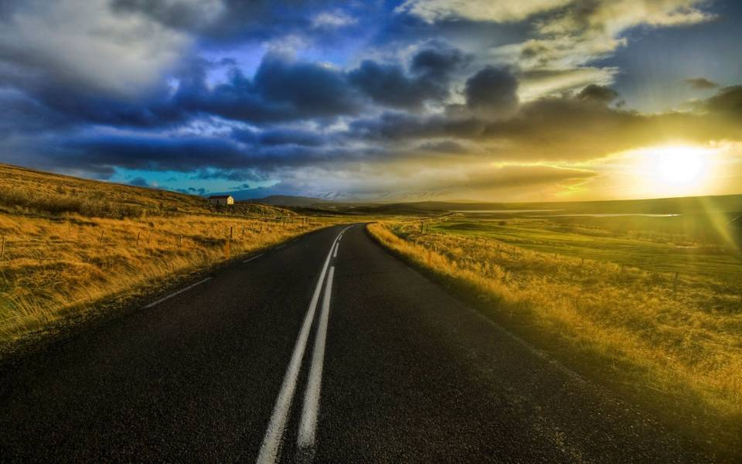
Безопасность наших детей через ознакомление с правилами дорожного движения

Slide 2
Дорога…Жизнь… Как похожи два эти понятия! Дорога жизни. Жизненный путь. Как близки они друг другу!

Slide 3
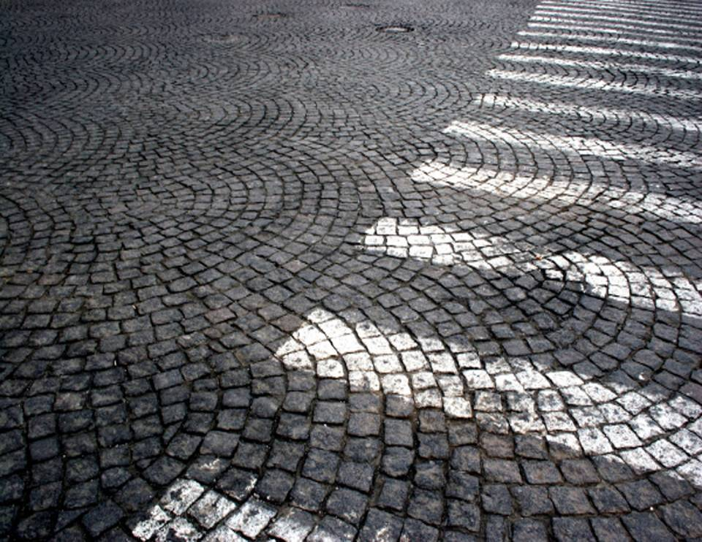
Дорога… Реальная модель всей нашей жизни. Пример, который отражает любые жизненные ситуации и отношения. Как и в жизни, здесь есть определенные правила и законы.

Slide 4
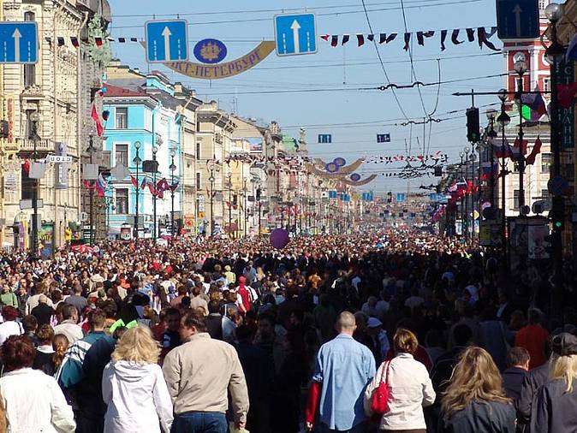
Дороги бывают разные: дороги в никуда, с определенным местом назначения… Мы каждый день в пути: кто-то в пути к намеченной цели, а кто-то просто идет по течению, подчиняясь законам толпы… И на этом пути нам встречаются разные люди. Попутчики, собеседники, случайные прохожие или толпа, идущая навстречу и сметающая все на своем пути.

Slide 5
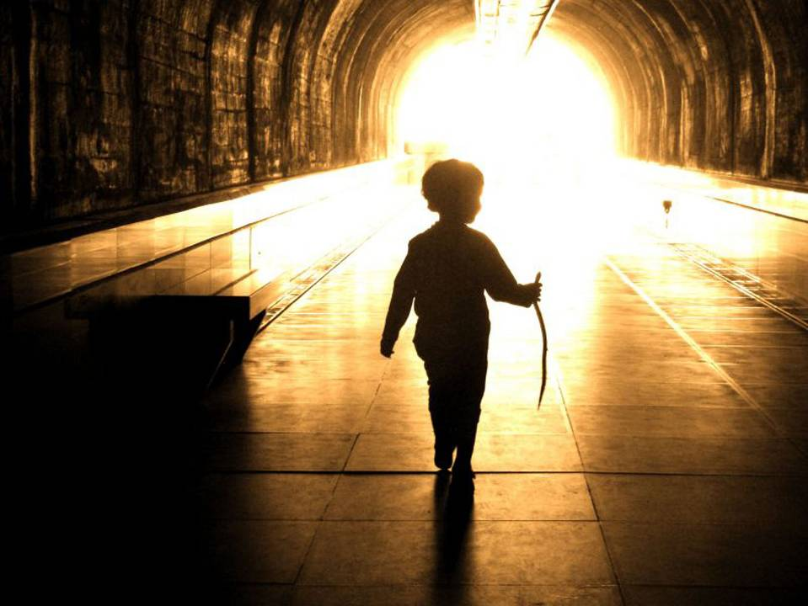
Как сложно порой бывает сориентироваться в ситуации! Как, попав в интенсивный дорожный или жизненный поток, суметь найти свою нишу, идти в ногу со временем, соблюдать скоростной режим? Как часто в силу своей беспечности мы бываем, незащищены перед опасностью! Особенно сложно, конечно, детям.

Slide 6
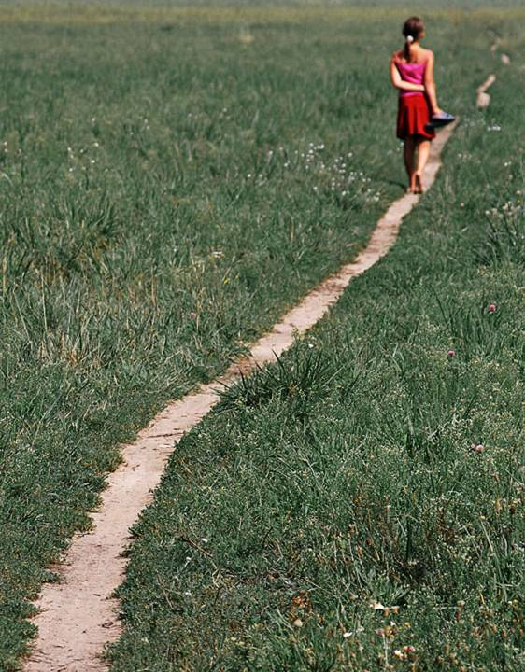
Каждый выбирает свою дорогу сам. Одни пробираются узкими, непроторенными тропами, другие выбирают широкие современные магистрали, третьи сами прокладывают дорогу себе и окружающим…

Slide 7
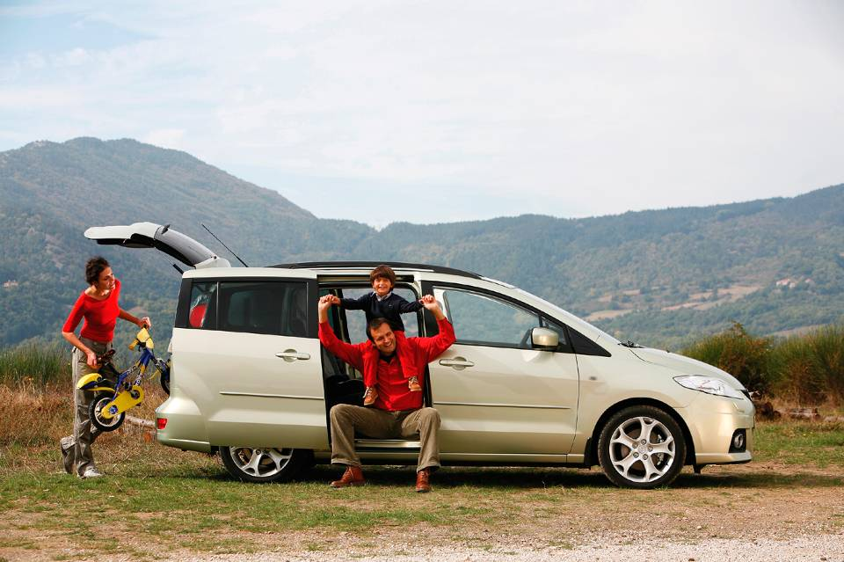
В наш век бешеных скоростей и загруженных трасс легко попасть в пробку или зайти в тупик, еще сложнее избежать столкновения. И тогда очень важно знать, что есть люди, готовые прийти на помощь; и помнить, что тебя ждут дома.

Slide 8
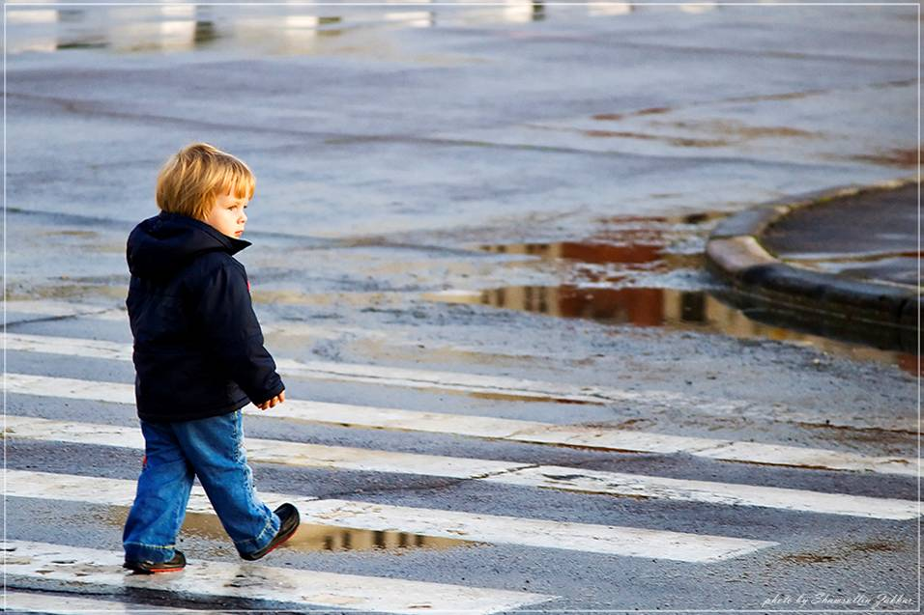
Дорога… Это целая жизнь. Как удивительно похожи жизненные и дорожные ситуации! И готовить к ним себя и своих детей нужно с детства.
Быть терпимым, уверенным в себе, не бояться трудностей, соблюдать правила – вот то, что поможет найти выход из любой ситуации.

Slide 9
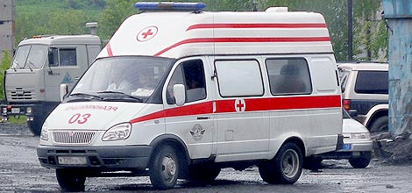
Анализ детского дорожно-транспортного травматизма
за 6 месяцев 2011 г.

Slide 10
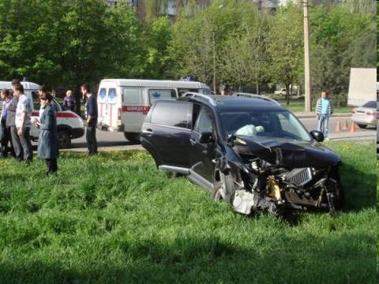
За 6 месяцев 2011 года на улицах городов и дорогах Татарстана было зарегистрировано 244 ДТП с участием детей, в которых 8 детей погибли и 251 получили травмы различной степени тяжести. 50 % погибших в ДТП детей являлись пассажирами автомобилей (4 ребенка) и 50 % – дети-пешеходы (4 ребенка).
По сравнению с аналогичным периодом прошлого года отмечено снижение всех трех показателей: количество ДТП с участием детей – на 27 ДТП (- 10 %), количество погибших на 7 детей (- 47 %), раненых – на 22 ребенка (- 8,1%).

Slide 11
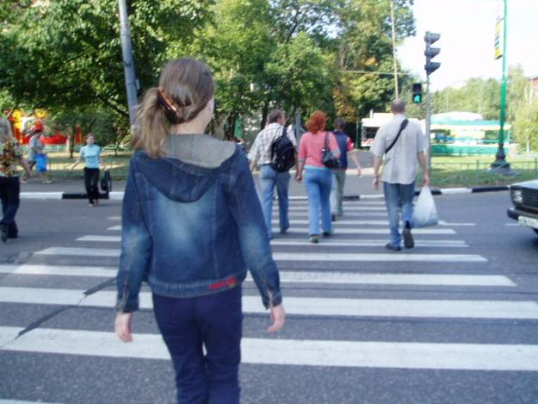
За 6 месяцев 2011 года произошло 151 ДТП с участием детей-пешеходов, что составляет 62 % от общего количества ДТП с детьми, в них погибли 4 ребенка и 151 получили ранения.

Slide 12
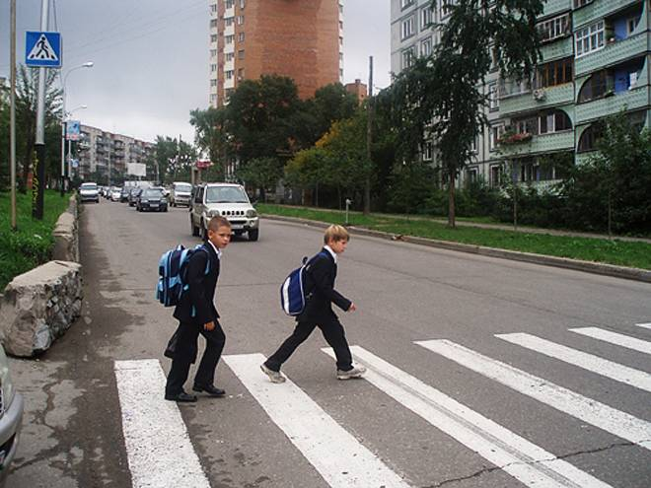
По вине самих детей произошло 64 ДТП (26,2 % от общего количества ДТП с детьми). В них 2 ребенка погибли и 62 получили ранения.

Slide 13
Основные причины ДТП, совершенных по вине детей: переход проезжей части в неустановленном месте – 17 ДТП; неожиданный выход пешехода из-за предметов, ограничивающих видимость – 14 ДТП; переход проезжей части вне пешеходного перехода – 11 ДТП; пешеход в возрасте до 7 лет без взрослого – 4 ДТП; иные нарушения ПДД пешеходами – 6 ДТП; игра на проезжей части – 1 ДТП.

Slide 14
Жизнь маленького пассажира бесценна. И ответственность за его жизнь, в первую очередь, несут родители. Когда они перевозят своего ребенка в автомобиле без детского удерживающего устройства, сознательно подвергая его опасности, оправдания этому быть не может. За семь месяцев 2011 года сотрудниками подразделений республиканской Госавтоинспекции было выявлено более 40 тысяч фактов нарушения правил перевозки детей (без детского удерживающего устройства).

Slide 15
Уважаемые родители! Только зная Правила дорожного движения и хорошо ориентируясь в сложных ситуациях на улице, ваши дети будут находиться в меньшей опасности, и вы, в первую очередь, должны помочь им в этом. Как в сложной обстановке на дороге должен поступить водитель, а как пешеход? Увы, чаще всего в семье обращаются к этой теме только тогда, когда уже свершился факт дорожно-транспортного происшествия. Так давайте же сделаем все возможное, чтобы не допустить трагедии.

Slide 16
ПРАВИЛА ПЕШЕХОДА

Slide 17
ПРАВИЛА ПЕШЕХОДА

Slide 18
ПРАВИЛА ПЕШЕХОДА

Slide 19
ПРАВИЛА ПЕШЕХОДА

Slide 20
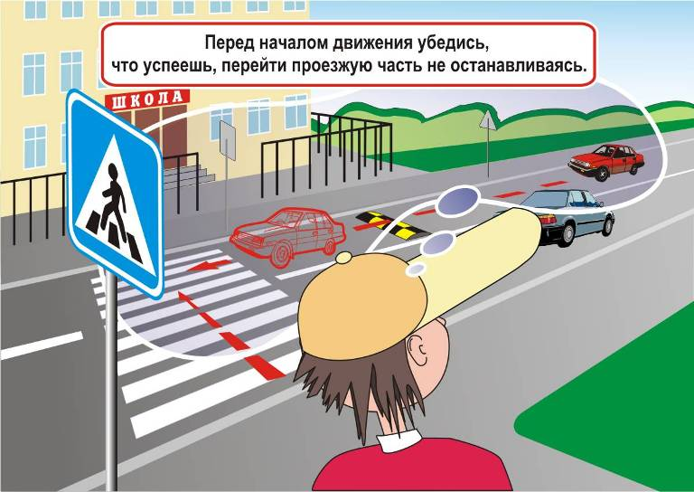
ПРАВИЛА ПЕШЕХОДА

Slide 21
Очень хочется, чтобы вы прониклись сознанием того, что накормить, одеть малыша, нацелить его на хорошие оценки так же необходимо, как научить ребёнка безопасному поведению на дороге. Чтобы за всеми этими заботами не забылось, не потерялось главное – дорога: дорога в школу, дорога домой. Важно, чтобы она привела к цели, не оборвалась в начале или на полпути.
Какой она будет для ребенка, зависит от нас с вами, взрослых.

Slide 22
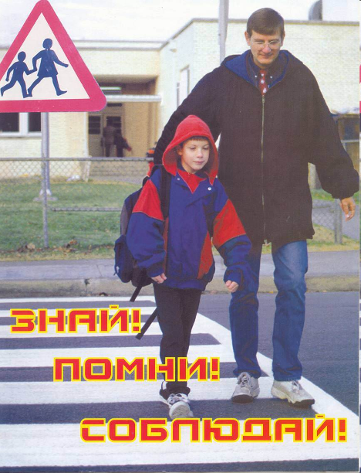
СОХРАНИМ ЖИЗНЬ
И ЗДОРОВЬЕ
НАШИХ ДЕТЕЙ
Презентацию подготовила
старший воспитатель I кв. категории
Шаймарданова Лилия Раисовна

